Slide 1

Тригонометрические функции числового аргумента
Урок математики
Подготовила
преподаватель математики
высшей категории
БФ НКТТ имени Н.А.Лунина
Ольга Александровна
Тарашкина

Slide 2

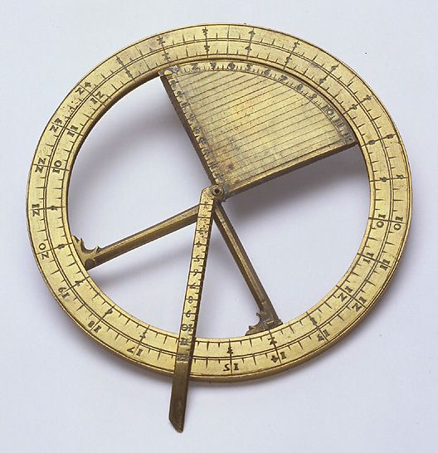
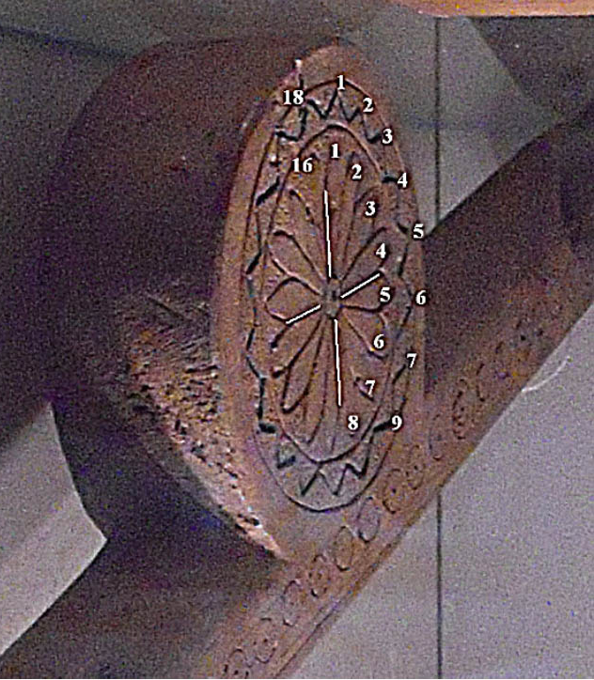

Slide 3
План урока
Повторение темы: «Числовая окружность»
Повторение темы:«Синус, косинус , тангенс и котангенс»
Вывод основных тригонометрических тождеств
Работа по группам
Практическая работа
Подведение итогов

Slide 4
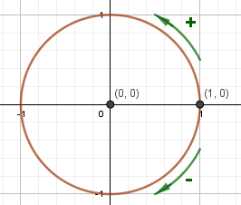
ПОВТОРЕНИЕ
Числовая окружность (тригонометрический круг)
Числовая окружность (тригонометрический круг) – это окружность единичного радиуса R=1 с центром в начале координат (0;0).
Точка с координатами (1;0) является началом отсчета, ей соответствует угол, равный 0.
Углы на числовой окружности отсчитываются против часовой стрелки. Направление движения против часовой стрелки является положительным; по часовой стрелке – отрицательным.

Slide 5
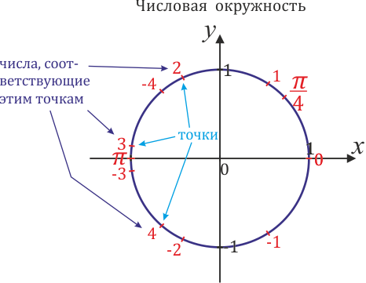
ПОВТОРЕНИЕ
Числовая окружность (тригонометрический круг)
Почему окружность называется числовой?
Потому что на ней обозначаются числа.
Зачем знать, что такое числовая окружность?
С помощью числовой окружности определяют значение синусов, косинусов, тангенсов и котангенсов

Slide 6
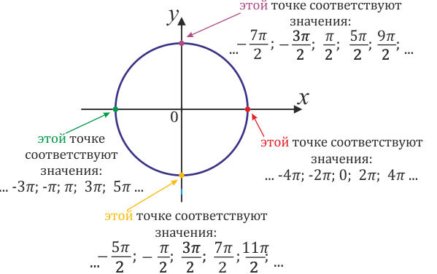
ПОВТОРЕНИЕ
Числовая окружность (тригонометрический круг)
Одному числу на числовой окружности соответствует одна точка, но одной точке соответствует множество чисел.

Slide 7
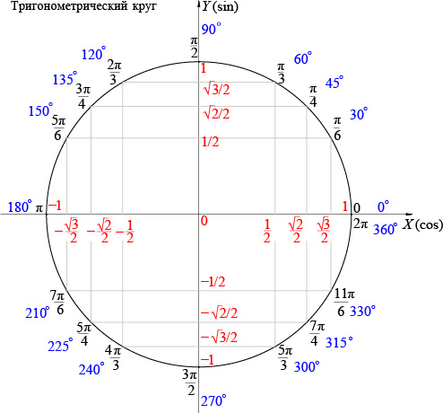
ПОВТОРЕНИЕ
Числовая окружность (тригонометрический круг)
Радиус равен …. .
Длина окружности …. .
Движение против часовой стрелки принимается за … ; по часовой – за … .
Каждому числу соответствует одна точка, но одной точке соответствует … … чисел.
Углы измеряются в градусах и … .

Slide 8
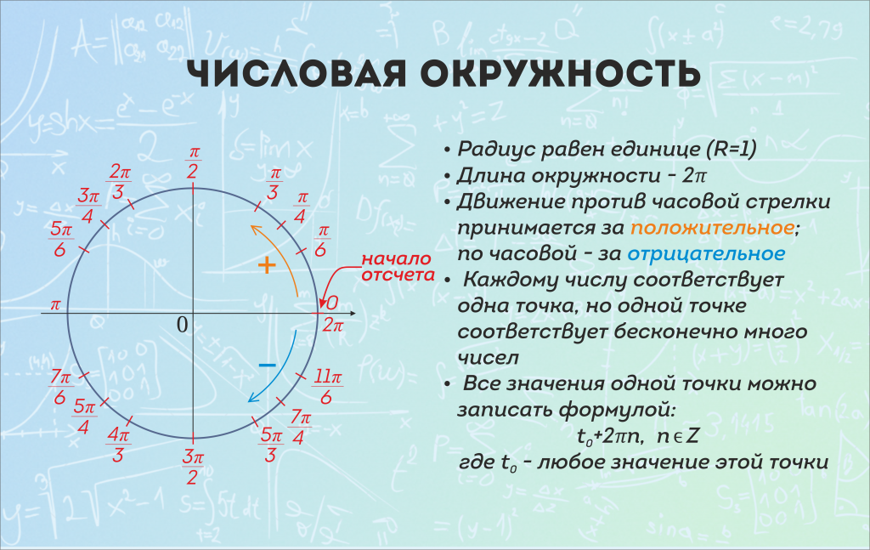

Slide 9
ПОВТОРЕНИЕ
Числовая окружность (тригонометрический круг)
Углы можно измерять в градусах или в радианах
1 рад ≈ 57,295779513° ″.
𝛑 радиан – это 180⁰

Slide 10
ПОВТОРЕНИЕ
Таблица соответствия градусных и радианных мер некоторых углов
𝛑/6 | 𝛑/4 | 𝛑/3 | 𝛑/2 | 2𝛑/3 | 3𝛑/4 | 5𝛑/6 | 𝛑 | 3𝛑/2 | 2𝛑

Slide 11
ПОВТОРЕНИЕ
Таблица соответствия градусных и радианных мер некоторых углов
𝛑/6 | 𝛑/4 | 𝛑/3 | 𝛑/2 | 2𝛑/3 | 3𝛑/4 | 5𝛑/6 | 𝛑 | 3𝛑/2 | 2𝛑
30⁰ | 45⁰ | 60⁰ | 90⁰ | 120⁰ | 135⁰ | 150⁰ | 180⁰ | 270⁰ | 360⁰

Slide 12
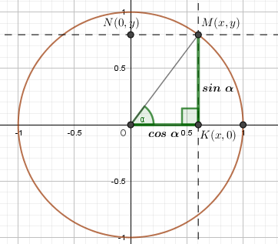
ПОВТОРЕНИЕ
Синус, косинус , тангенс и котангенс
Определение. Если точка М числовой окружности соответствует числу t, то абсциссу точки М называют косинусом числа t и обозначают соs t, а ординату точки М называют синусом числа t и обозначают sin t.
Если М(t) = М(х;у), то
х = cost
у = sint

Slide 13
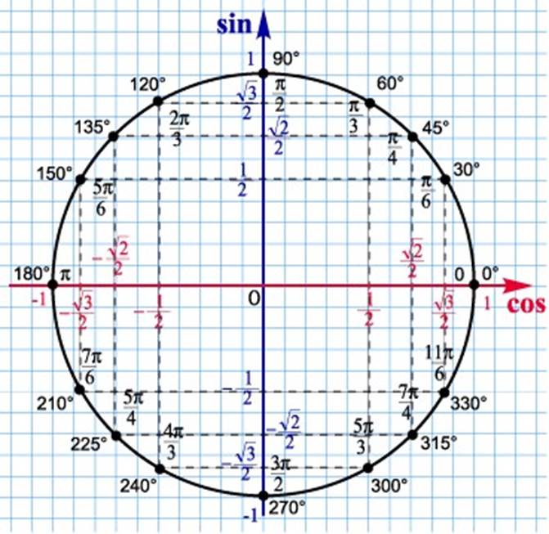
ПОВТОРЕНИЕ
Синус, косинус , тангенс и котангенс
Давайте вспомним значения тригонометрических функций для углов 0°, 30°, 45°, 60°, 90°.
Значения тригонометрических функций удобно находить с помощью единичной окружности.

Slide 14
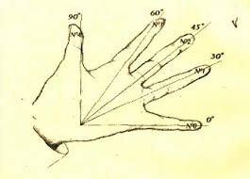
ПОВТОРЕНИЕ
Чтобы легче запомнить эти значения, придумали мнемоническое правило - правило на ладони
Расположим ладонь так, как на рисунке, пусть мизинцу соответствует угол 0 , следующим пальцам– 30 , 45, 60 и 90 . Так же присвоим им номера: мизинец №0, следующие №1, №2, №3, №4.
Чтобы найти синус, используем формулу:
sin𝞪=
Для cos отсчет происходит в обратном порядке.

Slide 15
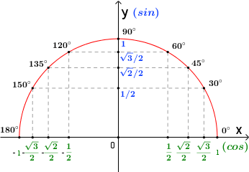
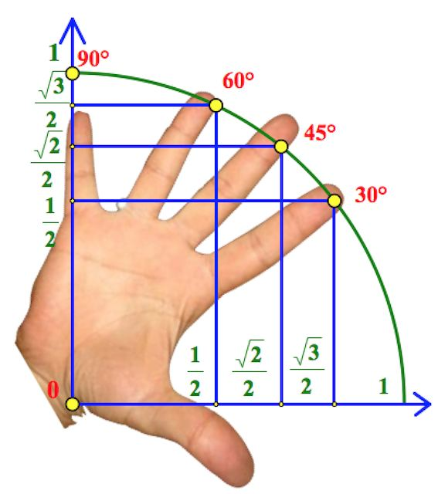
ПОВТОРЕНИЕ
Чтобы легче запомнить эти значения, придумали мнемоническое правило - правило на ладони

Slide 16
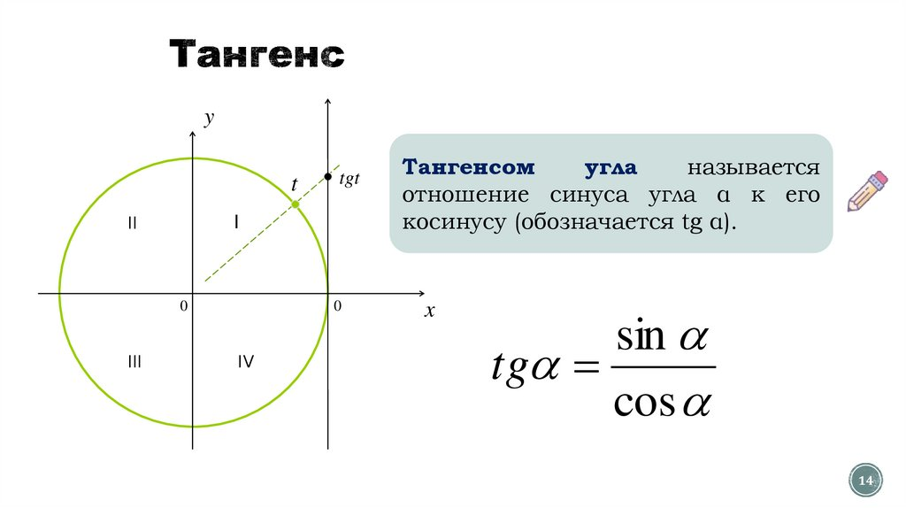
ПОВТОРЕНИЕ

Slide 17
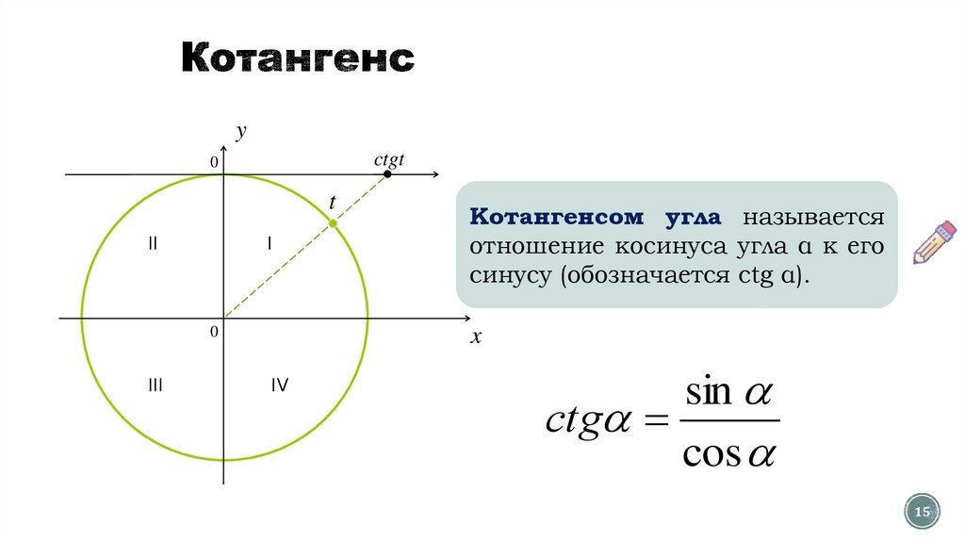
ПОВТОРЕНИЕ

Slide 18


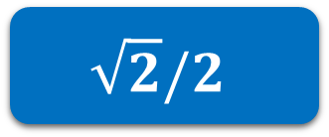

cos 180°
sin 30°
sin 0°
-1
1/2
0
0
tg 0°
ctg 90°
$$√3$$
1
1/2
0
tg 60°
cos 60°
cos 0°
tg 90°
0
0
Не существует
Не существует
sin 180°
cos 90°
ctg 0°
sin 45°
√3/3
ctg 45°
1
$$\sqrt{2}/2$$
ctg 60°
1
tg 45°
ctg 180°
√3/2
√3/2
1
Не существует
sin 60°
sin 90°
cos 30°
tg 30°
tg 180°
$$√3$$
$$\sqrt{2}/2$$
√3/3
0
ctg 30°
cos 45°

Slide 19
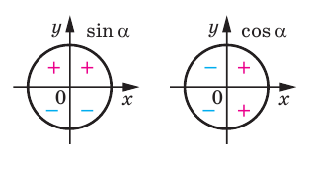
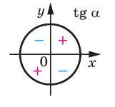
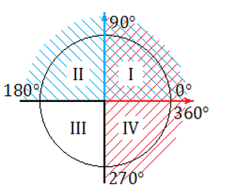
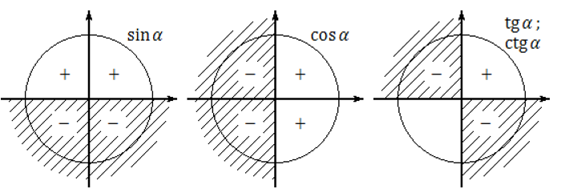
Знак тригонометрической функции зависит исключительно от координатной четверти, в которой располагается числовой аргумент
В зависимости от того в какой координатной четверти окажется начальный радиус, угол α называют углом этой четверти:
0⁰ < α < 90⁰ , то – угол I четверти
90⁰ < α < 180⁰ , то – угол II четверти
180⁰ < α < 270⁰ , то – угол III четверти
270⁰ < α < 360⁰ , то – угол IV четверти

Slide 20
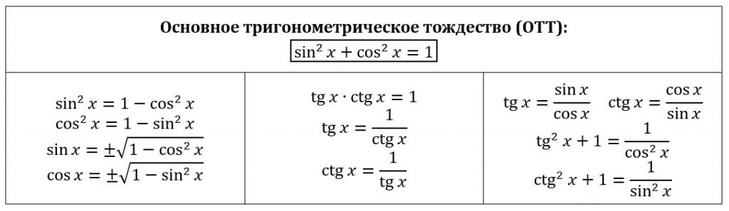
ПОВТОРЕНИЕ

Slide 21


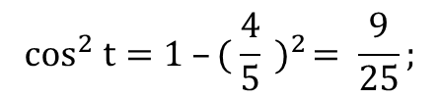


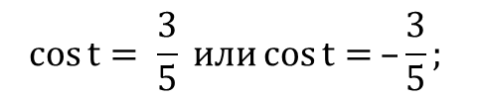




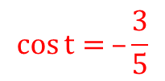

Решение.
cos² t = 1 – sin² t;
cos t < 0;

Slide 22
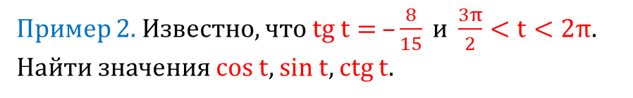
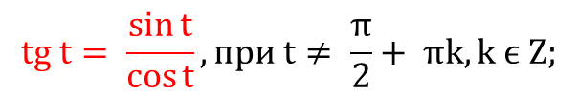
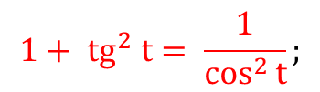

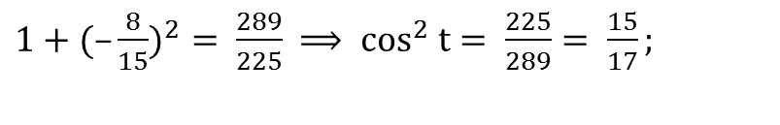





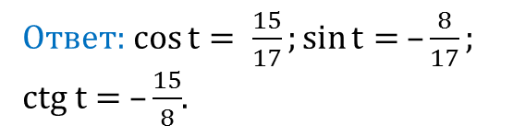
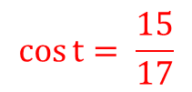

Решение.
cos t > 0;

Slide 23








Основные соотношения между тригонометрическими функциями одного и того же аргумента
Пример 3.
Найдите cos𝞪 , если
Решение:
Имеем:
Поскольку , то ; следовательно,

Slide 24
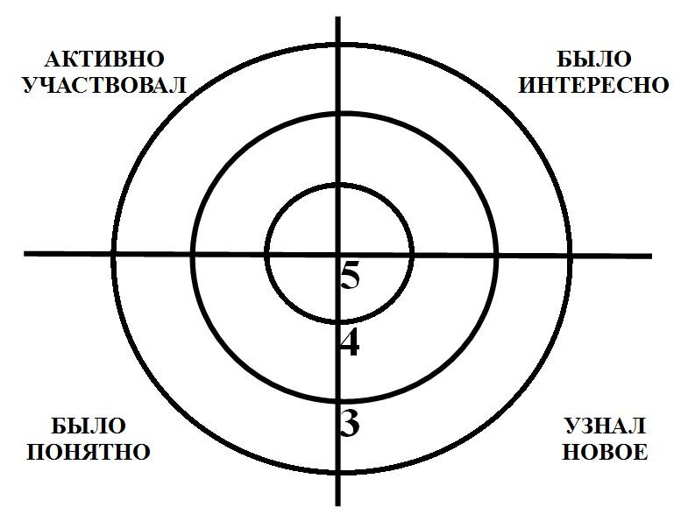
Рефлексия:
СПАСИБО ЗА УРОК!!!

